Slide 1
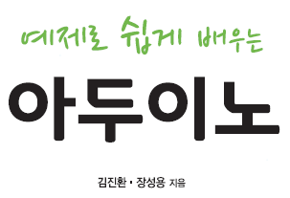

Slide 2
9
여러가지 부품들
9.1
9.2
9.3
9.4
9.5
버저
온습도 센서
실시간 클럭모듈
RFID
초음파 거리센서

Slide 3
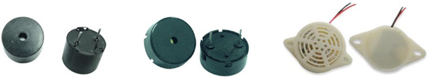
9
여러가지 부품들
9.1
버저
버저(Buzzer)
그림 9. 1 마그네틱 버저, 피에조 버저, 기계식 버저
전기적 신호로 진동판을 진동시켜 소리를 출력하는 부품
마그네틱 버저, 피에조 버저, 기계식 버저 등이 있음
피에조 버저는 일정 주파수를 입력시켜 다양한 음을 낼 수 있음

Slide 4
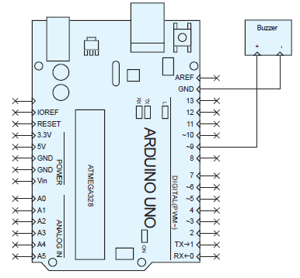
9
여러가지 부품들
9.1
버저
피에조 버저를 이용한 소리 출력 (1/3)
EX 9.1
실습목표
피에조 버저를 이용하여 다양한 소리를 출력한다.
Hardware
1. 버저의 (+)핀을 Arduino의 9번핀에 연결한다.
2. 버저의 (-)핀을 Arduino의 GND에 연결한다.

Slide 5
9
여러가지 부품들
9.1
버저
피에조 버저를 이용한 소리 출력 (2/3)
EX 9.1
Commands
• pinMode(핀번호, 설정)
핀의 입출력 모드를 설정한다. ‘핀번호’ 에는 설정하고자 하는 핀의 번호와 ‘설정’에는 입력으로 사용하기 위해선 ‘INPUT’, 출력으로 사용하기 위해선 ‘OUTPUT’, 입력이며 풀업 사용시 ‘INPUT_PULLUP’을 적는다.
• for(변수=시작 값 ; 조건 ; 변수의 증분){ }
변수의 시작 값부터 조건이 만족하는 경우 ‘{ }’ 내의 명령을 수행한다. ‘변수의 증분’에서는 1회 명령이 수행될 때 마다 변수를 증가 혹은 감소시킨다.
• tone(핀 번호, 주파수, 시간)
해당 주파수와 50%의 듀티비의 사각파를 핀에 출력한다. 시간은 밀리초 단위로 설정할 수 있다.
• for(변수=시작 값 ; 조건 ; 변수의 증분){ }
변수의 시작 값부터 조건이 만족하는 경우 ‘{ }’ 내의 명령을 수행한다. ‘변수의 증분’에서는 1회 명령이 수행될 때 마다 변수를 증가 혹은 감소시킨다.

Slide 6
9
여러가지 부품들
9.1
버저
피에조 버저를 이용한 소리 출력 (3/3)
EX 9.1
Sketch 구성
1. 버저를 디지털 입출력핀 9번으로 설정한다.
2. ‘도레미파솔라시도’ 음에 대하여 피에조 버저의 진동 주파수를 설정한다.
3. 도레미송 악보를 데이터화하여 시간에 맞춰 해당 주파수로 피에조 버저를 진동시킨다.
실습 결과
도레미송이 반복하여 연주된다.
응용 문제
세 개의 스위치 입력을 받아 각 스위치가 ‘도’, ‘레’, ‘미’ 음을 내어 연주할 수 있는 스케치를 만들어 보자.

Slide 7
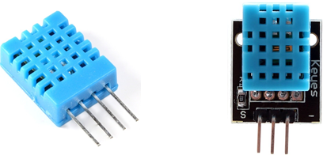
9
여러가지 부품들
9.2
온습도 센서
온습도 센서 DHT11
20~90%의 습도와 0~50℃의 온도를 측정할 수 있는 센서
습도는 ±5%, 온도는 ±2℃의 오차 범위
측정된 값은 디지털 데이터로 출력
그림 9. 2 DHT11과 DHT11 모듈
※ 하기의 주소에서 라이브러리를 다운받아 설치 할 것
https://arduino-info.wikispaces.com/file/view/DHT-lib.zip/545470280/DHT-lib.zip

Slide 8
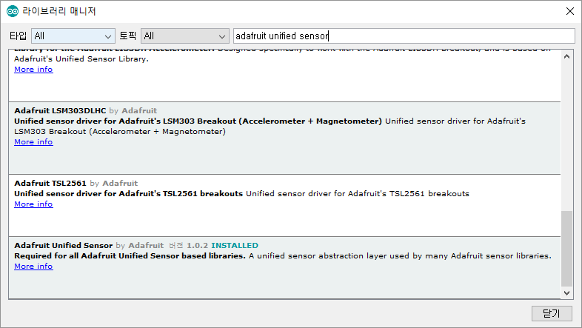
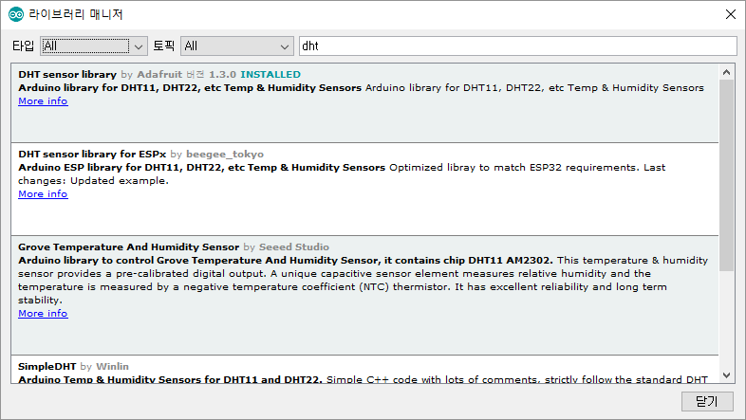
9
여러가지 부품들
9.2
라이브러리 매니저를 실행시킨 후 ‘Adafruit Unified Sensor’ 와 ‘DHT sensor library’를 설치하자.

Slide 9
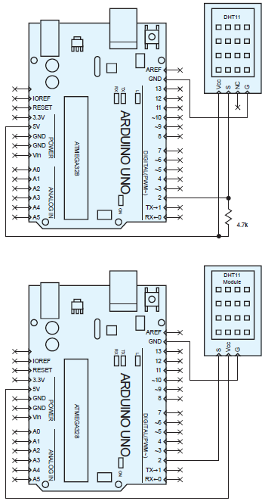
9
여러가지 부품들
9.2
온습도 센서
온습도 센서를 이용한 온습도 측정 (1/3)
EX 9.2
실습목표
DHT11 온습도 센서를 이용하여 온도와 습도를 측정하여 시리얼 통신을 통해 PC로 전송받아 확인한다.
Hardware
1. DHT11의 Vcc와 G를 Arduino의 5V와 GND에 연결한다.
2. DHT11의 S핀을 Arduino의 2번핀에 연결한다.
3. DHT11 단독으로 사용할 때는 왼쪽 회로도와 같이 4.7kΩ 저항을 Vcc 핀과 S 핀 사이에 연결한다.
4. 모듈 형태의 DHT11을 사용할 때는 오른쪽 회로도와 같이 저항을 연결하지 않는다.

Slide 10
9
여러가지 부품들
9.2
온습도 센서
온습도 센서를 이용한 온습도 측정 (2/3)
EX 9.2
Commands
• Serial.begin(전송속도)
시리얼 통신 포트를 컴퓨터와 연결한다. 전송속도는 bps(bits per sec)로 일반적으로 9600으로 설정한다. 19200, 57600, 115200 등의 값을 설정할 수 있다.
• Serial.print(전송내용)
괄호 안의 내용을 시리얼 통신으로 전송한다. 따옴표로 구분된 부분은 텍스트를 직접 전송하고 따옴표 없이 변수를 써주면 변수의 값이 전송된다.
• Serial.println(전송내용)
‘Serial.print’와 같으나 전송 뒤 줄 바꿈을 한다.
• switch(변수){
case 변수값:
break;
}
변수의 변수값에 따라 case와 break 사이의 명령을 실행한다.
• DHT.센서이름(센서핀, 센서타입)
DHT 라이브러리를 이용하여 ‘센서이름’으로 센서를 설정한다.
• 센서이름.begin( )
‘센서이름’으로 설정한 센서 동작을 시작한다.
• 센서이름.readTemperature( )
DHT센서의 온도 정보를 읽어온다.
• 센서이름.readHumidity( )
DHT센서의 습도 정보를 읽어온다.

Slide 11
9
여러가지 부품들
9.2
온습도 센서
온습도 센서를 이용한 온습도 측정 (3/3)
EX 9.2
Sketch 구성
1. DHT11을 사용하기 위한 라이브러리를 추가한다.
2. 디지털 입출력 2번핀에 DHT11을 설정한다.
3. DHT11이란 이름으로 센서 이름을 설정한다.
4. DHT11에서 온도와 습도 데이터를 쉬신하여 시리얼 통신으로 PC에 전송한다.
5. 2초 간격으로 온도와 습도 데이터를 출력한다.
실습 결과
시리얼 모니터에 온도와 습도가 표시된다.
응용 문제
1. 온도나 습도의 변화가 있을 때만 시리얼 모니터에 출력 해 보자.
2. LCD에 온도와 습도를 표시해 보자.

Slide 12
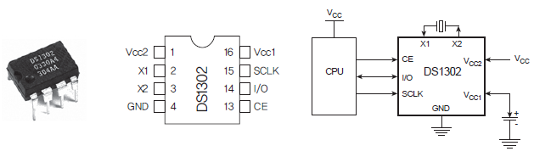
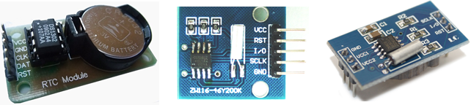
9
여러가지 부품들
9.3
실시간 클럭 모듈
실시간 클럭 모듈 DS1302
그림 9. 3 DS1302와 연결 회로
그림 9. 4 다양한 형태의 RTC 모듈
Arduino의 전원이 꺼졌을 경우 DS1307 IC에 연결된 별도의 전원으로 시간 계산
오실레이터 등 간단한 주변회로가 필요함
※ 하기의 주소에서 라이브러리를 다운받아 설치 할 것
https://github.com/msparks/arduino-ds1302

Slide 13
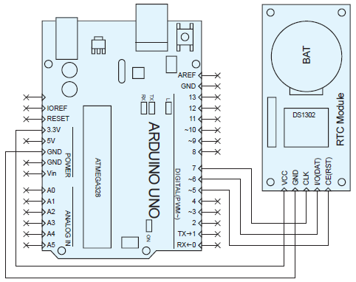
9
여러가지 부품들
9.3
실시간 클럭 모듈
DS1302 RTC 모듈을 이용하여 시간 정보 읽기 (1/3)
EX 9.3
실습목표
DS1302 모듈에서 날짜, 시간 데이터를 받아 시리얼 통신으로 출력해 보자.
Hardware
1. RTC 모듈의 Vcc와 GND를 Arduino의 3.3V와 GND에 연결한다.
2. RTC 모듈의 CE, I/O, CLK 핀을 Arduino의 5, 6, 7 번 핀에 연결한다.

Slide 14
9
여러가지 부품들
9.3
실시간 클럭 모듈
DS1302 RTC 모듈을 이용하여 시간 정보 읽기 (2/3)
EX 9.3
Commands
• Serial.begin(전송속도)
시리얼 통신 포트를 컴퓨터와 연결한다. 전송속도는 bps(bits per sec)로 일반적으로 9600으로 설정한다. 19200, 57600, 115200 등의 값을 설정할 수 있다.
• Serial.print(전송내용)
괄호 안의 내용을 시리얼 통신으로 전송한다. 따옴표로 구분된 부분은 텍스트를 직접 전송 하고 따옴표 없이 변수를 써주면 변수의 값이 전송된다.
• Serial.println(전송내용)
‘Serial.print’와 같으나 전송 뒤 줄 바꿈을 한다.
• switch(변수){
case 변수값:
break;
}
변수의 변수값에 따라 case와 break 사이의 명령을 실행한다.
• DS1302 rtc(CEPin, IOPin, CLKPin)
DS1302에 연결된 모듈을 ‘rtc’로 설정한다.
DHT 라이브러리에서 DHT11의 상태를 읽어온다. 상태에 따라 정상적일 경우와 에러가 있을 경우를 구분할 수 있다.
• rtc.time()
현재 시간을 읽어온다.

Slide 15
9
여러가지 부품들
9.3
실시간 클럭 모듈
DS1302 RTC 모듈을 이용하여 시간 정보 읽기 (3/3)
EX 9.3
Sketch 구성
1. DS1302 라이브러리를 추가한다.
2. DS1302를 ‘rtc’라는 이름으로 설정한다.
3. 날짜, 요일, 시간을 읽는다.
4. 요일은 문자열로 대체한다.
5. 시리얼통신으로 날짜, 요일, 현재 시간을 출력한다.
실습 결과
시리얼 모니터 창에 요일, 날짜, 시간이 표시된다.
응용 문제
LCD를 연결하여 요일, 날짜, 시간을 표시해 보자.

Slide 16
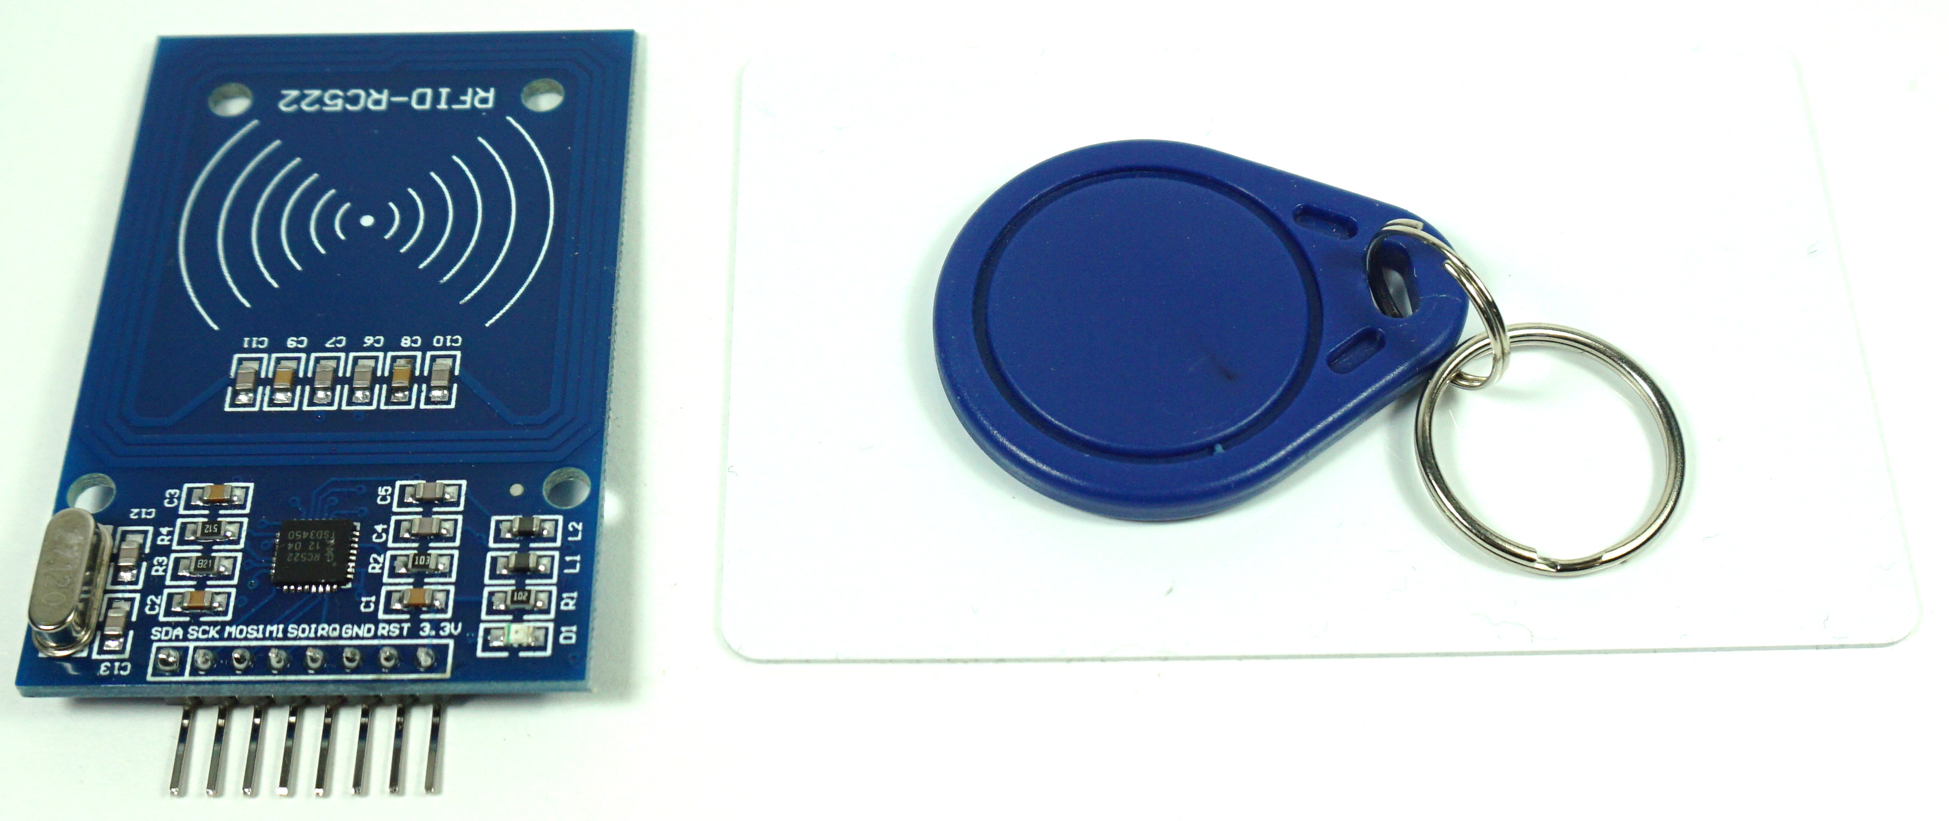
9
여러가지 부품들
9.4
RFID
RFID(Radio-Frequency Identification)
그림 9. 5 실험에 사용할 RC522 RFID 모듈과 태그
전파를 이용하여 원거리의 정보를 인식하는 기술
RFID 태그(RFID tag)와 RFID 판독기(RFID reader)로 구성
RFID 태그에는 안테나와 직접회로가 내장되어 있어 RFID 판독기에 접근하였을 때 무선통신으로 데이터 송수신
RFID 태그의 전원 유무에 따라 수동형, 반수동형, 능동형으로 구분
SPI 통신을 통해 MRFC522 IC를 이용한 RFID 판독기 모듈과 통신
※ 하기의 주소에서 라이브러리를 다운받아 설치 할 것
https://github.com/miguelbalboa/rfid

Slide 17
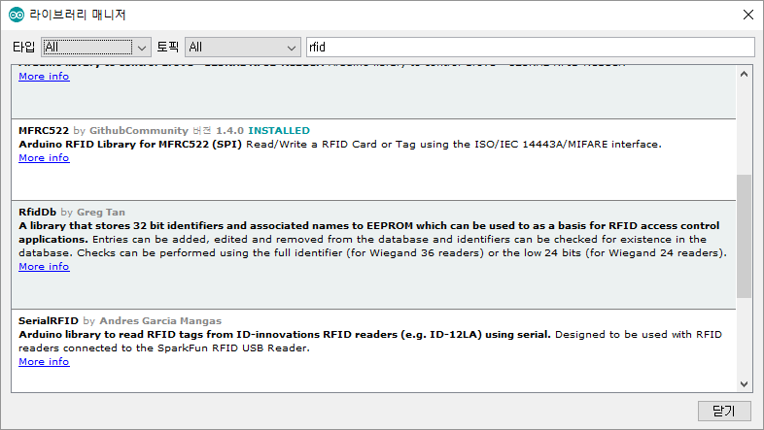
9
여러가지 부품들
9.4
RFID
라이브러리 관리’ 메뉴에서 라이브러리 메니져를 실행 시켜 RFID 라이브러리를 설치하자.

Slide 18
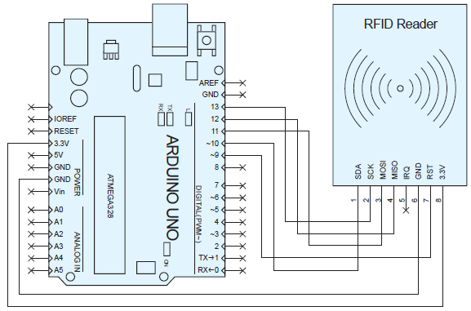
9
여러가지 부품들
9.4
RFID
RFID (1/3)
EX 9.4
실습목표
1. RFID 태그를 읽는다.
2. RFID 태그의 UID와 PICC type을 판독하여 시리얼 통신으로 출력한다.
Hardware
1. RFID 리더와 Arduino는 SPI 통신으로 데이터를 주고 받는다.
2. RFID 리더의 3.3V, GND 핀을 Arduino의 3.3V, GND에 연결한다.
3. RFID 리더의 SDA, SCK, MOSI, MISO, RST 핀을 Arduino의 10, 13, 11, 12, 9번 핀에 연결한다.

Slide 19
9
여러가지 부품들
9.4
RFID
RFID (2/3)
EX 9.4
Commands
• Serial.begin(전송속도)
시리얼 통신 포트를 컴퓨터와 연결한다. 전송속도는 bps(bits per sec)로 일반적으로 9600으로 설정한다. 19200, 57600, 115200 등의 값을 설정할 수 있다.
• Serial.print(전송내용)
괄호 안의 내용을 시리얼 통신으로 전송한다. 따옴표로 구분된 부분은 텍스트를 직접 전송하고 따옴표 없이 변수를 써주면 변수의 값이 전송된다.
• Serial.println(전송내용)
‘Serial.print’와 같으나 전송뒤 줄바꿈을 한다.
• for(변수=시작 값 ; 조건 ; 변수의 증분){ }
변수의 시작 값부터 조건이 만족하는 경우 ‘{ }’ 내의 명령을 수행한다. ‘변수의 증분’ 에서는 1회 명령이 수행될 때 마다 변수를 증가 혹은 감소시킨다.
• MFRC522 mfrc522(SS_PIN, RST_PIN)
‘mfrc522’란 이름으로 RFID 리더를 설정한다.
• mfrc522.PICC_IsNewCardPresent
‘mfrc522’란 이름의 RFID 리더에 새로운 카드가 입력되었을 때 ‘TRUE’ 값을 출력한다.
• mfrc522.PICC_ReadCardSerial()
‘mfrc522’란 이름의 RFID 리더에서 카드의 내용일 읽는다.
• mfrc522.uid.uidByte[ ]
‘mfrc522’란 이름의 RFID 리더에서 읽어낸 데이터 중 uid 값에 데이터
• mfrc522.PICC_GetType(mfrc522.uid.sak)
‘mfrc522’란 이름의 RFID 리더에서 읽어낸 데이터 중 PICC 데이터를 읽는다.
• mfrc522.PICC_GetTypeName(piccType)
‘mfrc522’란 이름의 RFID 리더에서 읽어낸 PICC 이름 데이터.
• mfrc522.PICC_HaltA()
‘mfrc522’란 이름의 RFID 리더를 중단한다.
• mfrc522.PCD_StopCrypto1()
‘mfrc522’란 이름의 RFID 리더를 초기화 한다.

Slide 20
9
여러가지 부품들
9.4
RFID
RFID (3/3)
EX 9.4
Sketch 구성
1. ‘mfrc522’란 이름으로 RFID 리더를 설정한다.
2. 새로운 RFID 입력이 있을 경우 데이터를 익는다.
3. UID와 PICC를 읽는다.
4. UID와 PICC를 시리얼 통신으로 출력한다.
5. RFID 리더를 초기화 하고 새로운 카드 수신을 대기한다.
실습 결과
RFID 태그를 판독기에 접근시킬 때 UID와 PICC type이 출력된다.
응용 문제
1. 갖고 있는 교통카드를 판독기에 접근시켜 읽어보자.
2. LCD 모듈의 첫 번째 줄에 UID를 두 번째 줄에 PICC type를 출력해보자.

Slide 21
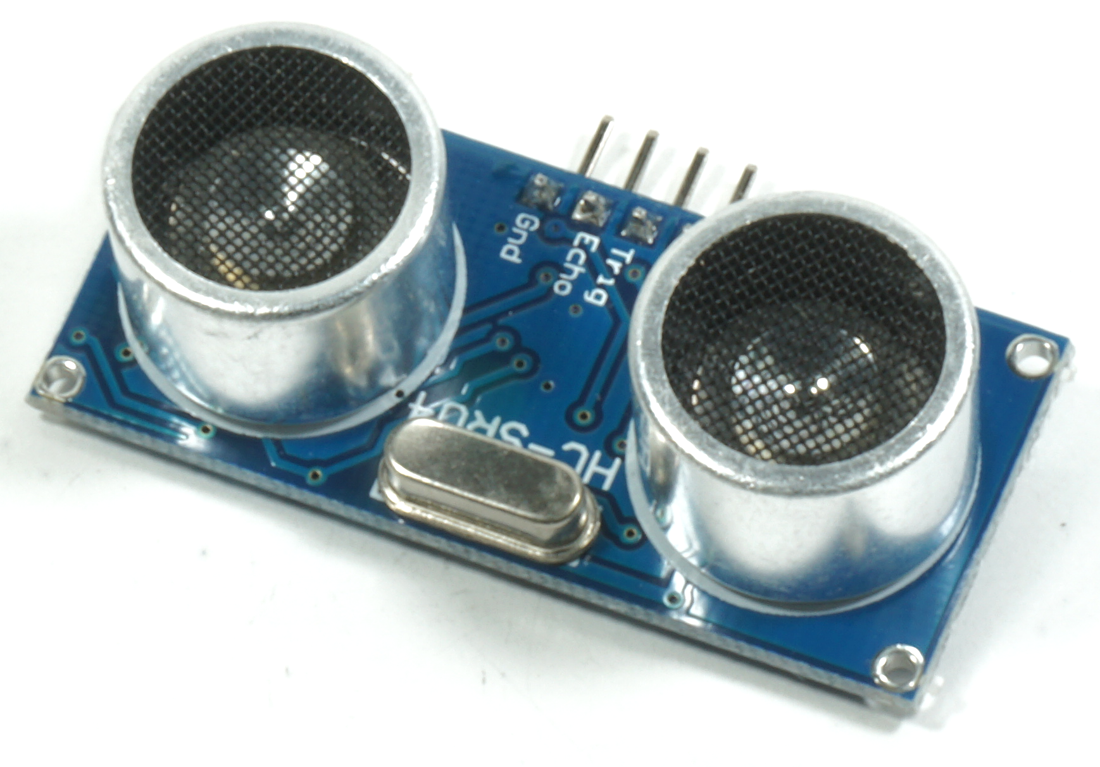
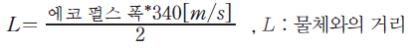
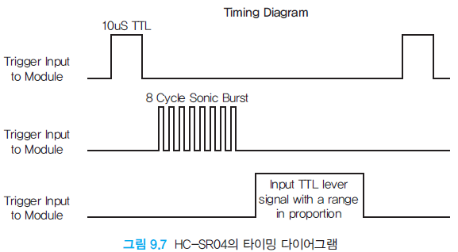
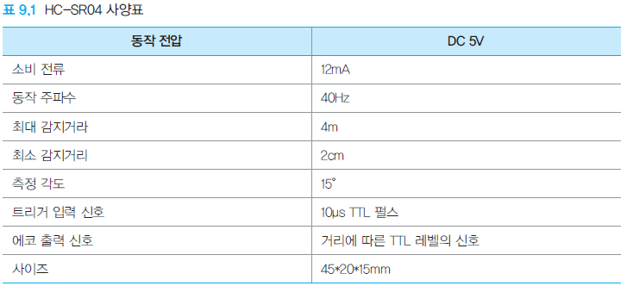
9
여러가지 부품들
9.5
초음파 거리센서
초음파 거리센서 (HC-SR04)
그림 9. 6 실험에 사용할 HC-SR04 초음파센서
약 40Hz의 주파수의 초음파를 발사하여 물체에 반사되어 돌아오는 시간을 측정
외부 환경에 강한 특징을 갖고 있고, 물체의 색깔에 상관없이 사용할 수 있으며, 투명한 물체도 감지 가능하며 물이나 먼지 등이 있더라도 감지할 수 있는 장점이 있음
외부에 초음파 발신부가 노출되어야 함
※ 하기의 주소에서 라이브러리를 다운받아 설치 할 것
https://github.com/miguelbalboa/rfid

Slide 22
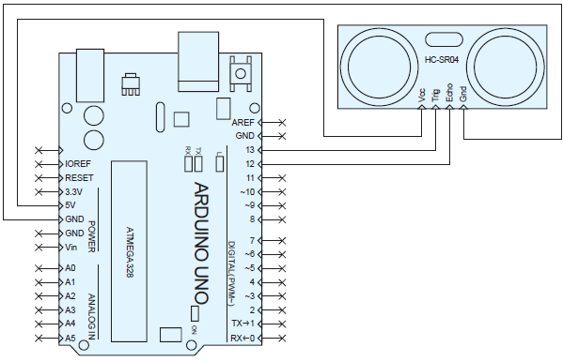
9
여러가지 부품들
9.5
초음파 거리센서
초음파 거리센서를 이용한 거리 측정 (1/3)
EX 9.5
실습목표
1. 초음파 모듈 센서를 이용하여 거리를 측정한다.
2. 측정한 거리의 변화가 있을 때 시리얼 통신을 이용하여 모니터에 출력한다.
Hardware
1. HC-SR04 모듈의 Vcc와 GND를 Arduino의 5V와 GND에 연결한다.
2. HC-SR04 모듈의 Echo핀과 Trig핀을 Arduino의 12, 13번핀에 연결한다.

Slide 23
9
여러가지 부품들
9.5
초음파 거리센서
초음파 거리센서를 이용한 거리 측정 (2/3)
EX 9.5
Commands
• Serial.begin(전송속도)
시리얼 통신 포트를 컴퓨터와 연결한다. 전송속도는 bps(bits per sec)로 일반적으로
9600으로 설정한다. 19200, 57600, 115200 등의 값을 설정할 수 있다.
• Serial.print(전송내용)
괄호 안의 내용을 시리얼 통신으로 전송한다. 따옴표로 구분된 부분은 텍스트를 직접
전송하고 따옴표 없이 변수를 써주면 변수의 값이 전송된다.
• Serial.println(전송내용)
‘Serial.print’와 같으나 전송 뒤 줄 바꿈을 한다.
• pinMode(핀번호, 설정)
핀의 입출력 모드를 설정한다. ‘핀번호’ 에는 설정하고자 하는 핀의 번호와 ‘설정’에는
입력으로 사용하기 위해선 ‘INPUT’, 출력으로 사용하기 위해선 ‘OUTPUT’, 입력이며 풀업
사용시 ‘INPUT_PULLUP’을 적는다.
• digitalWrite(핀번호, 값)
핀에 디지털 출력 (High or Low) 을 한다. ‘핀번호’ 에는 출력하고자 하는 핀의 번호를,
‘값’에는 ‘HIGH’ 혹은 ‘LOW’ 를 설정하여 High 혹은 Low 출력을 한다.
• pulseIn(핀번호, 값, 초과시간)
핀번호로 입력된 펄스에 대하여 펄스의 폭을 마이크로초(μs) 단위로 측정한다. ‘핀번호’엔
펄스를 입력받을 핀의 번호, ‘값’엔 HIGH 펄스폭을 측정할 때는 HIGH, LOW 펄스폭을
측정할 때는 LOW를 적는다. 초과시간은 최대 측정 시간으로서 초기값은 1이다.
• delayMicroseconds(지연시간)
지연시간에는 잠시 동작을 지연시키기 위한 값을 넣는다. 마이크로초 단위로 넣는다.

Slide 24
9
여러가지 부품들
9.5
초음파 거리센서
초음파 거리센서를 이용한 거리 측정 (3/3)
EX 9.5
Sketch 구성
1. 디지털 입출력핀 12와 13을 각각 에코핀과 트리거핀으로 설정한다.
2. 폭 10 μs의 펄스를 트리거 핀으로 출력한다.
3. ‘pulseIn’ 명령어를 이용하여 에코핀으로 입력되는 HIGH 펄스의 폭을 측정한다.
4. 펄스폭에 대하여 초음파의 속도를 물체와의 거리를 측정한다.
5. 현재 측정한 거리와 이전에 측정한 거리가 상이할 때 그 값을 시리얼 통신으로 출력한다.
실습 결과
초음파 센서 앞의 물체와의 거리에 따라 측정값이 시리얼 모니터에 출력된다.
거리의 변화가 없을 때는 출력하지 않는다.
응용 문제
1. 황색, 청색, 적색 LED를 Arduino에 연결하자.
2. 물체와의 거리가 2~30cm에서는 황색 LED, 31~60cm에서는 청색 LED, 그 이상의 거리에서는 적색 LED가 점등되게 스케치를 작성하여라.

